Slide 1
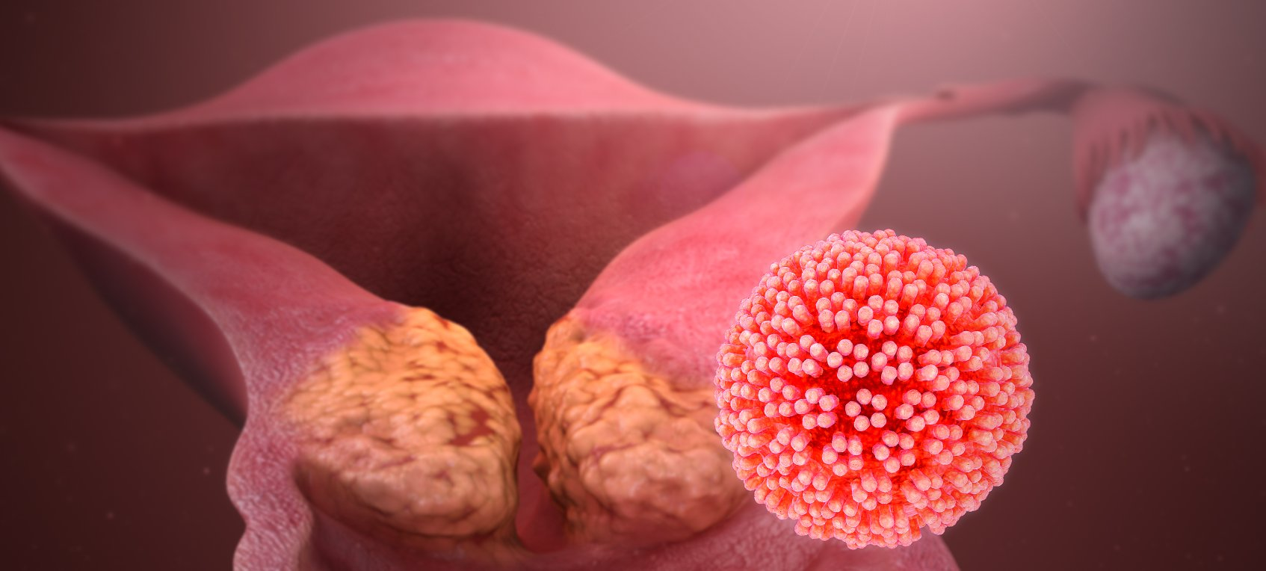
РАК ШЕЙКИ МАТКИ ДИАГНОСТИКА, ТАКТИКА ВЕДЕНИЯ, ПРОФИЛАКТИКА
Мурманск 2021

Slide 2
Показатели заболеваемости ЗНО по Мурманской области 2010-20 гг
Основные локализации ЗНО | Показатели заболеваемости ЗНО на 100 тыс. нас.
 | 2010 | 2011 | 2012 | 2013 | 2014 | 2015 | 2016 | 2017 | 2018 | 2019 | 2020
ВСЕ ЛОКАЛИЗАЦИИ
грубый показатель | 345,77 | 366,75 | 376,07 | 397,69 | 420,73 | 439,92 | 434,93 | 437,27 | 462,29 | 468,09 | 434,0
стандартизованный показатель | 264,22 | 261,62 | 264,10 | 275,80 | 288,78 | 295,82 | 287,42 | 283,43 | 292,45 | 293,98
Шейка матки
грубый показатель на 100 тыс. женского населения | 21,05 | 16,59 | 16,12 | 15,57 | 25,21 | 28,12 | 25,18 | 23,16 | 31,79 | 24,58 | 20,0
стандартизованный показатель | 14,21 | 11,01 | 10,33 | 11,21 | 17,15 | 19,80 | 16,26 | 17,73 | 20,76 | 17,00
Показатели заболеваемости ЗНО РФ
Шейка матки
грубый показатель на 100 тыс. женского населения | 19,3 | 19,3 | 19,56 | 20,02 | 20,57 | 21,27 | 21,87 | 22,33 | 22,57 | 22,25
стандартизованный показатель | 13,7 | 13,7 | 13,9 | 14,1 | 14,4 | 15,0 | 15,4 | 15,7 | 15,8 | 15,38

Slide 4
Активная выявляемость (%)
Активная выявляемость (%), в том числе при проведении диспансеризации
Активная выявляемость (%) РФ
 | Россия
 | 2015 | 2016 | 2017 | 2018 | 2019 | 2020
Все ЗНО | 21,0 | 22,4 | 25,8 | 27,3 | 27,5
Шейка матки | 37,4 | 37,2 | 42,3 | 41,8 | 41,1
 | Мурманская область
 | 2015 | 2016 | 2017 | 2018 | 2019 | 2020
Все ЗНО | 17,3 | 21,3 | 22,6 | 23,9 | 21,8 | 29,7
Шейка матки | 35,1 | 33,7 | 27,3 | 37,8 | 19,3 | 23,3
В т. ч. при диспансеризации | 6,3 | 10,5 | 4,5 | 3,6 | 2,3 | 3,6

Slide 5
Морфологическая верификация
Локализации ЗНО | по Мурманской области
 | 2013 | 2014 | 2015 | 2016 | 2017 | 2018 | 2019 | 2020
Все ЗНО | 93,7 | 95,5 | 95,9 | 96,4 | 96,8 | 96,2 | 96,8 | 96,5
Шейка матки | 98,4 | 100,0 | 100,0 | 100,0 | 100,0 | 98,3 | 100,0 | 98,7
Локализации ЗНО | по России
 | 2013 | 2014 | 2015 | 2016 | 2017 | 2018 | 2019 | 2020
Все ЗНО | 87,7 | 88,8 | 90,4 | 91,4 | 92,4 | 93,0 | 94,3
Шейка матки | 97,7 | 98,0 | 98,3 | 98,4 | 98,9 | 98,7 | 99,0

Slide 6
Показатели запущенности (IV стадия+ III ст. визуальных в %)
Основные локализации | Годы
 | 2010 | 2011 | 2012 | 2013 | 2014 | 2015 | 2016 | 2017 | 2018 | 2019 | 2020
Все локализации (III+IV ст.) | 29,4 | 27,9 | 26,2 | 26,1 | 25,5 | 25,4 | 24,0 | 23,1 | 25,0 | 22,7 | 27,1
IV ст. | 24.4 | 23.3 | 21.9 | 21.5 | 21.0 | 20.7 | 19.5 | 19.1 | 20,0 | 18,3 | 22,6
III стадия (виз. лок.) | 5,0 | 4,6 | 4,3 | 4,6 | 4,5 | 4,7 | 4,5 | 4,8 | 5,0 | 4,4 | 4,5
Шейка матки (III+IV ст.) | 47,7 | 49,2 | 39,4 | 31,7 | 33,7 | 33,3 | 28,4 | 32,2 | 37,3 | 31,2 | 31,1
IV ст. | 10.9 | 10.1 | 13.6 | 12.7 | 14.3 | 9.9 | 12.6 | 8.9 | 8,5 | 12,9 | 5,4
III ст. | 36.8 | 39.1 | 25.8 | 19.0 | 19.4 | 23.4 | 15.8 | 23.3 | 28,8 | 18,3 | 25,7
Показатели запущенности (IV стадия всех локализаций + III ст. визуальных) (в %)
в России
Основные локализации | Годы
 | 2010 | 2011 | 2012 | 2013 | 2014 | 2015 | 2016 | 2017 | 2018 | 2019 | 2020
Все локализации (III+IV ст.) | 22,3 | 21,3 | 21,2 | 21,1 | 20,7 | 20,4 | 20,5 | 20,2 | 20,3 | 19,8
Шейка матки (III+IV ст.) | 38,1 | 35,9 | 37,7 | 36,5 | 35,4 | 34,6 | 32,9 | 32,5 | 32,6 | 32,1

Slide 7
Пятилетняя выживаемость
 | Показатели 5-летней выживаемости РФ
Основные локализации | 2010 | 2011 | 2012 | 2013 | 2014 | 2015 | 2016 | 2017 | 2018 | 2019 | 2020
ВСЕ ЛОКАЛИЗАЦИИ | 51,0 | 51,3 | 51,1 | 51,7 | 52,4 | 52,9 | 53,3 | 53,9 | 54,5 | 55,3
Шейка матки | 67,8 | 67,4 | 65,4 | 66,0 | 66,0 | 65,3 | 65,3 | 65,4 | 65,9 | 66,5
Пятилетняя выживаемость РФ
 | Показатели 5-летней выживаемости Мурманская область
Основные локализации | 2010 | 2011 | 2012 | 2013 | 2014 | 2015 | 2016 | 2017 | 2018 | 2019 | 2020
ВСЕ ЛОКАЛИЗАЦИИ | 53,6 | 53,6 | 53,2 | 53,5 | 53,6 | 54,7 | 55,6 | 55,7 | 56,2 | 57,8 | 59,2
Шейка матки | 61,2 | 62,5 | 64,1 | 63,6 | 64,6 | 62,0 | 62,3 | 60,3 | 59,1 | 61,9 | 64,2

Slide 8
 | Показатели смертности от ЗНО по Мурманской области
Основные локализации | 2010 | 2011 | 2012 | 2013 | 2014 | 2015 | 2016 | 2017 | 2018 | 2019 | 2020
ВСЕ ЛОКАЛИ-ЗАЦИИ
Грубый показатель | 161,35 | 171,68 | 168,59 | 169,78 | 173,94 | 185,81 | 199,76 | 187,93 | 198,05 | 201,42
Стандартизованный показатель | 123,90 | 121,28 | 114,70 | 114,80 | 116,31 | 122,84 | 128,73 | 117,76 | 121,04 | 123,39
Шейка матки
Грубый показатель (ж.нас.) | 8,79 | 7,98 | 7,33 | 7,91 | 6,99 | 6,28 | 10,86 | 10,69 | 9,23 | 11,12
Стандартизованный показатель | 6,32 | 4,95 | 4,68 | 4,96 | 4,24 | 4,29 | 6,83 | 7,09 | 5,21 | 7,35
Показатели смертности от ЗНО по России
Шейка матки | 2010 | 2011 | 2012 | 2013 | 2014 | 2015 | 2016 | 2017 | 2018 | 2019
грубый показатель на 100 тыс. женского населения | 8,12 | 8,3 | 8,24 | 8,46 | 8,28 | 8,44 | 8,38 | 8,23 | 8,13 | 8,12
стандартизованный показатель | 5,12 | 5,27 | 5,23 | 5,35 | 5,18 | 5,39 | 5,26 | 5,18 | 5,07 | 5,01

Slide 9
диагностика
Критерии установления диагноза заболевания или состояния:
1) данные анамнеза;
2) данные физикального обследования;
3) лабораторные исследования;
4) инструментальные исследования.
5) морфологическая верификация диагноза;

Slide 10
Профилактические осмотры. Цервикальный скрининг
В соответствии с приказом Министерства здравоохранения Российской Федерации от 20 октября 2020 N 1130н "Об утверждении Порядка оказания медицинской помощи по профилю "акушерство и гинекология" (за исключением использования вспомогательных репродуктивных технологий)" женщинам 1-й и II-й групп здоровья (практически здоровые женщины, не нуждающиеся в диспансерном наблюдении и женщины с риском возникновения патологии репродуктивной системы) рекомендуются профилактические осмотры 1 раз в год.
В соответствии с приказом Министерства здравоохранения Российской Федерации от 13 марта 2019 г N 124н "Об утверждении порядка проведения диспансеризации определенных групп взрослого населения" проведение цитологического исследования мазка шейки матки и цервикального канала рекомендуется с частотой 1 раз в 3 года пациенткам с 18 года до 64 лет за исключением случаев невозможности проведения исследования у девственниц и в связи с экстирпацией матки.
Рекомендуется придерживаться следующего подхода к цервикальному скринингу:
- Начало скрининга – 18 лет.
- Конец скрининга - 64 лет (при условии предыдущего адекватного скрининга и отсутствии в течение 20 лет - CIN II).
ВПЧ – тестирование рекомендуется проводить во всех вариантах скрининга при обнаружении аномальных результатов мазков.
Залог эффективности скрининга - широта охвата населения (не менее 70%). Этот вопрос может быть решен с помощью активной рассылки приглашений на обследование с помощью электронной почты и мобильной связи

Slide 11
Цель скрининга
Определение групп риска развития рака шейки матки
Выявление контингента женщин с предраковой патологией шейки матки
Направление женщин для второго этапа углубленного обследования и лечение обследованных больных

Slide 12
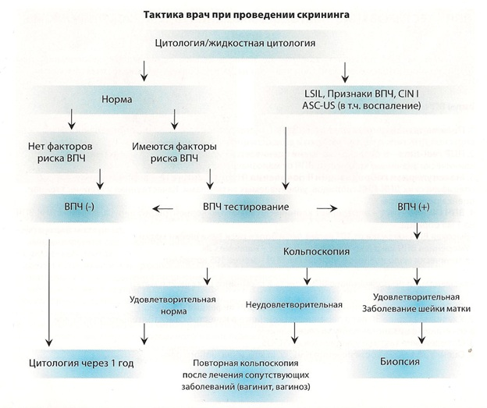

Slide 13
Фоновые заболевания Предраковые заболевания.
Истинная эрозия
Эктропион и эрозивный экторопион
Простая лейкоплакия
Эритроплакия
Полипы цервикального канала
Эндометриоз
Хр.эндоцервицит
Папилломы
Лейкоплакия с атипией
Цервикальная интраэпителиальная неоплазия ( CIN )
CIN I ( легкая дисплазия многослойного плоского эпителия )
CIN II ( умеренная дисплазия многослойного плоского эпителия )
CIN III (тяжелая дисплазия и карцинома in situ)

Slide 14
Истинная эрозия шейки матки: подлежит патогенетическому лечению соответствующему причине ( воспаление, травма, возрастные изменения )
Неосложненный экторопион : требует только наблюдения, необоснованная деструкция не предупреждает продолжения развития заболевания в скрытой части канала и способствует трудностям в дальнейшей диагностике.
Лейкоплакия шейки матки: деструктивные методы лечения; возможно наблюдение, но после исключения CIN под ороговевающим эпителием. Не следует применять препараты, влияющие на тканевой обмен ( они могут способствовать усилению пролиферативных процессов и развитию дисплазии )
Плоскоклеточное интраэпительальное поражение: нет медикаментозного лечения. Иммуномодулирующая и противовирусная терапия оправданы лишь в дополнение к эксцизии шейки матки. У молодых женщин с LSIL доказанных гистологически, предпочтительна выжидательная тактика, с контролем цитологии и РК через 6, 12, и 24 мес. При сохранении LSIL более 18- 24 месяцев, показано деструктивное лечение, в зависимости от типа ЗТ ( деструкция при 1 типе ЗТ до 35 лет, при 2 и 3 типе ЗТ не зависимо от возраста, показана эксцизия шейки матки).
Современная альтернатива хирургическим методам лечения- фотодинамическая терапия.

Slide 15
Фотодинамическая терапия ( ФДТ )
Высокие результаты противоопухолевой и противовирусной направленности фотодинамического воздействия обусловлены методикой лечения, заключающейся в облучении цервикального канала на всем его протяжении и всей площади влагалищной порции шейки матки с захватом сводов влагалища. Такой подход позволяет достичь деструкции очагов предрака и начального рака в 90- 94% наблюдений и элиминации генитальных типов ВПЧ у 95-96% женщин.
Показания к лечению методом ФДТ
ФДТ позволяет безопасно, безболезненно и надежно вылечить следующие заболевания:
Эктопия шейки матки, эрозированный эктропион
Эндометриоз шейки матки
Лейкоплакия шейки матки
Дисплазия шейки матки I, II, III степени (CIN1, CIN2, CIN3)
Неинвазивный рак шейки матки
Новообразования вульвы (VIN2, VIN3, рак IN SITU)
Хронический цервицит в сочетании с ВПЧ высокоонкогенных типов
Рецидив заболевания шейки матки после конизации

Slide 16
Объем обследования, при направлении на консультацию пациенток с подозрением на ЗНО ( приказ № 687 от 29.12.2018 МЗ МО )
Обязательное обследование:
1. Заключение гинеколога, ректовагинальное исследование;
2. УЗИ органов малого таза;
3. кольпоскопия;
4. цитологическое исследование мазков с шейки матки и цервикального канала;
5. биопсия новообразования шейки матки;
6. патоморфологическое исследование биопсийного материала;
7. при прорастании опухоли в окружающие ткани - ректоскопия, цистоскопия.
8. КТ органов малого таза
9. УЗИ органов брюшной полости с оценкой лимфоузлов
10. Рентгенография органов грудной клетки в 2-х проекциях
Пациентки с лейкоплакией, эрозией шейки матки, полипами цервикального канала, эктропионом, дисплазии шейки матки CIN I
НЕ ТРЕБУЮТ КОНСУЛЬТАЦИИ ОНКОГИНЕКОЛОГА !!!

Slide 17
Международная гистологическая классификация РШМ (классификация IARC, Всемирной организации здравоохранения, 4- е издание, 2014)
• Опухоли из плоского эпителия:
▪ плоcоклеточные интраэпителиальные поражения (поражение плоского эпителия (SIL)):
- внутриэпителиальное поражение плоского эпителия легкой степени (LSIL);
- внутриэпителиальное поражение плоского эпителия тяжелой степени (HSIL);
▪ плоскоклеточный рак:
-ороговевающий; -неороговевающий; -папиллярный; -базалоидный; -кондиломатозный;
-веррукозный; -плоскоклеточно-переходноклеточный; -лимфоэпителиальный.
• Опухоли из железистого эпителия:
▪ аденокарцинома in situ;
▪аденокарцинома: -эндоцервикальная аденокарцинома, обычный тип;
-муцинозная: • желудочного типа, • кишечного типа, • перстневидноклеточного типа;
-виллогландулярная; -эндометриоидная; -светлоклеточная; -серозная; -мезонефральная; аденокарцинома смешанная с нейроэндокринной карциномой.
• Другие эпителиальные опухоли:
▪ железисто-плоскоклеточный рак: -стекловидноклеточный рак;
▪ аденобазальный рак;
▪ аденокистозный рак;
▪ недифференцированный рак.
• Нейроэндокринные опухоли: ▪ низкой степени злокачественности: -карциноид; -атипичный карциноид;
▪ высокой степени злокачественности: -мелкоклеточный нейроэндокринный рак; -крупноклеточный нейроэндокринный рак.
Выделяют 3 степени дифференцировки РШМ: • G1 – высокодифференцированная; • G2 – умеренно-дифференцированная;
• G3 – низкодифференцированная или недифференцированная; • Gх – невозможно определить степень дифференцировки.

Slide 18
Классификация РШМ по стадиям (FIGO, 2019) и распространенности опухолевого процесса (TNM, 2016) TNM FIGO
TX Недостаточно данных для оценки первичной опухоли
T0 Первичная опухоль не определяется
Tisа Рак in situ, преинвазивный рак (эти случаи не входят в статистику заболеваемости РШМ)
T1 Стадия I Опухоль ограничена шейкой матки (распространение на тело матки не учитывается)
T1a IА Инвазивная карцинома, диагностирующаяся микроскопически, с наибольшей глубиной инвазии ≤5 ммв
T1a1 IА1 Стромальная инвазия ≤3 мм
T1a2 IА2 Стромальная инвазия >3 и ≤5 мм
T1b IВ Инвазивная карцинома с глубиной инвазии ≥5 ммд
T1b1 IВ1 Инвазивная карцинома с глубиной инвазии ≥5 мм (больше чем стадия IA) и <2 см в наибольшем измерении
T1b2 IВ2 Инвазивная карцинома ≥2 и <4 см в наибольшем измерении
IB3 Инвазивная карцинома >4 см в наибольшем измерении
T2 Стадия II Опухоль шейки матки выходит за пределы матки, но не вовлекает стенку малого таза или нижнюю треть влагалища
T2a IIА Параметральная инвазия отсутствует
T2a1 IIА1 Инвазивная карцинома <4 см в наибольшем измерении
T2a2 IIА2 Инвазивная карцинома ≥4 см в наибольшем измерении
T2b IIВ С вовлечением параметрия

Slide 19
T3 Стадия III Опухоль распространяется на стенку малого таза и/или вовлекает нижнюю треть влагалища и/или является причиной гидронефроза или нефункционирующей почки и/или поражение тазовых и/или парааортальных лимфатических узлов
T3a IIIА Опухоль вовлекает нижнюю треть влагалища, но не распространяется на стенку малого таза
T3b IIIВ Опухоль распространяется на стенку малого таза и/или является причиной гидронефроза или нефункционирующей почки
IIIС Поражение тазовых и/или парааортальных лимфатических узлов независимо от размера и распространения первичной опухоли
IIIС1 Поражение тазовых лимфатических узлов
IIIС2 Поражение парааортальных лимфатических узлов
T4 и/или М1 Стадия IV Опухоль, распространившаяся за пределы таза или прорастающая слизистую оболочку мочевого пузыря или прямой кишки (буллезный отек не позволяет отнести опухоль к стадии IV)
T4 IVА Прорастание в стенку мочевого пузыря или прямой кишки
M1 IVВ Отдаленные метастазы
Состояние регионарных лимфатических узлов
NX Недостаточно данных для оценки
N0 Признаков поражения регионарных лимфатических узлов нет
N1 Метастазы в регионарных лимфатических узлах
Отдаленные метастазы
M0 Отдаленные метастазы отсутствуют
M1 Имеются отдаленные метастазы

Slide 20
Лечение:
-Хирургическое
-Лучевая терапия
-Химиотерапия

Slide 21
Хирургическое лечение
Классификации типов хирургических вмешательств при РШМ по M.S. Piver, F. Rutledge
I тип Экстрафасциальная экстирпация матки
II тип Модифицированная расширенная экстирпация матки
Подразумевает удаление медиальной трети кардинальных, пузырно-маточных и крестцово-маточных связок, верхней трети влагалища и тазовую лимфаденэктомию. Мочеточники туннелируют, но не мобилизуют по нижнелатеральной полуокружности. Маточные сосуды пересекают на уровне мочеточника
III тип Расширенная экстирпация матки или по Вертгейму–Мейгсу
Подразумевает полное удаление кардинальных и крестцово-маточных связок от стенок таза, пузырно-маточной связки – от стенки мочевого пузыря, верхней трети влагалища и тазовую лимфаденэктомию. Мочеточники мобилизуют полностью до места впадения в мочевой пузырь. Маточные сосуды пересекают у места отхождения от внутренних подвздошных сосудов
IV тип Расширенная экстирпация матки
Включает пересечение верхней пузырной артерии, удаление периуретеральной клетчатки и до 3/4 влагалища
V тип Комбинированная расширенная экстирпация матки
Подразумевает удаление дистальных отделов мочеточников и резекцию мочевого пузыря

Slide 22
Классификация Querleu–Morrow (2017)

Slide 23
Лучевая терапия
Самостоятельный метод лучевой терапии- предусматривает полное разрушение опухолевых клеток.
Предоперационная лучевая терапия- направленная на полное повреждение злокачественных клеток, снижения репродуктивной и имплантационной способности поврежденных клеток, регрессии опухоли за пределами первичного очага, созданию более абластичных условий для выполнения операции. Предоперационная лучевая терапия показана при опухолях которые имеют высокий темп роста и потенциал к рецидивированию и лимфогенному метастазированию, а так же при распространенных опухолевых процессах.
Послеоперационная лучевая терапия- рассматривается как средство влияния на зоны возможного распространения опухоли недосягаемой хирургическим вмешательством. Послеоперационная ЛТ показана при неполном удалении или неуверенности в радикальности удалении опухоли или метастазов, при невозможности соблюдения правил абластики при оперативном вмешательстве.
Паллиативная лучевая терапия применяется с целью улучшения клинической ситуации у пациенток, которым в следствии распространения опухоли или при наличии противопоказаний невозможно провести радикальное лечение.

Slide 24
Оптимальные режимы системной ХТ 1-й линии
Паклитаксел 175 мг/м² в/в 1-й день + цисплатин 50 мг/м² в/в 1-й день + бевацизумаб 15 мг/кг в/в в 1-й день каждые 3 нед.
Паклитаксел 175 мг/м2 в/в в 1-й день + карбоплатин AUC 5 в/в в 1-й день + бевацизумаб 15 мг/кг в/в в 1-й день каждые 3 нед.
Паклитаксел 175 мг/м2 в/в в 1-й день + топотекан 0,75 мг/м2 в/в в 1–3-й дни + бевацизумаб 15 мг/кг в/в в 1-й день каждые 3 нед.
Паклитаксел 175 мг/м2 в/в в 1-й день + цисплатин 75 мг/м² в/в в 1-й день каждые 3 нед (при противопоказаниях к бевацизумабу).
Паклитаксел 175 мг/м2 в/в в 1-й день + карбоплатин AUC 5 в/в в 1-й день каждые 3 нед (при противопоказаниях к бевацизумабу) .
Паклитаксел 175 мг/м2 в/в в 1-й день + топотекан 0,75 мг/м2 в/в каждые 3 нед (при противопоказаниях к бевацизумабу)
Цисплатин 50 мг/м2 в/в 1-й день каждые 3 нед.
Карбоплатин AUC 5 в/в капельно в 1-й день каждые 3 нед.
• Пациенткам с РШМ при прогрессировании заболевания через 6 месяцев и более после последнего курса ХТ 1-й линии, рекомендуется возврат к платиносодержащим комбинированным схемам ХТ .
• При прогрессировании заболевания у пациенток с РШМ на фоне проведения 1-й линии ХТ или менее, чем через 6 месяцев после последнего курса платиносдержащей ХТ рекомендовано проведение 2-й линии ХТ (проводят до прогрессирования или до возникновения непереносимой токсичности)

Slide 25
Режимы системной ХТ 2-й линии
Гемцитабин 800 мг/м2 в/в в 1, 8, 15-й дни каждые 4 нед
Иринотекан 125 мг/м2 в/в в 1, 8, 15-й дни каждые 4 нед с интеравлом 2 нед
Доцетаксел 75 мг/м2 в/в в 1-й день каждые 3 нед
Паклитаксел 175 мг/м2 в/в каждые 3 нед
Капецитабин 2000 или 2500 мг/м2 внутрь в 1–14-й дни каждые 3 нед
Бевацизумаб 7,5–15 мг/кг в/в в 1-й день каждые 3 нед
Топотекан 1,0–1,5 мг/м2 в/в в 1–5-й дни каждые 3–4 нед.
Ифосфамид 12000-1500мг/м2 в/в в 1–5-й дни (+месна общая доза составляет 60% от дозы ифосфамида, разовая 20%, (1,2-2,4 мг/м2, суммарная курсовая доза не более 10-12 г/м2) в/в струйно в 1–5-й дни одновременно с ифосфамидом и далее через 4 и через 8 часов) каждые 3 нед
Митомицин 7,5 мг/м2 в/в струйно в 1-й день каждые 6 нед
Kарбоплатин AUC 5 в/в 1 ч в 1-й день каждые 3 нед
Цисплатин 50 мг/м2 в/в 2 ч в 1-й день каждые 3 нед.
Винорелбин 30 мг/м2 в/в 6–10 мин в 1-й и 8-й дни каждые 3 нед

Slide 26
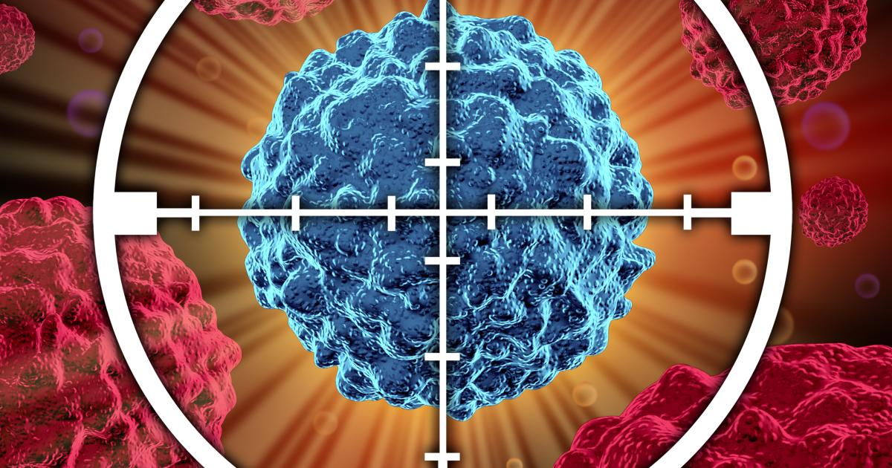
Таргетная терапия
Пациенткам с РШМ при проведении паллиативной комбинированной платиносодержащей ХТ рекомендовано включение в схему лечения бевацизумаба (15мг/кг в 1-й день цикла)
Иммунотерапия
При прогрессировании заболевания на фоне или после проведения ХТ для лечения пациенток с рецидивирующим или метастатическим РШМ с экспрессией PD-L1 , рекомендуется пембролизумаб (200 мг в/в каждые 3 недели)

Slide 27
Варианты лечения в зависимости от стадии процесса
РШМ 0 ст – выполняют конизацию шейки матки ( электроконизация, лазерная, ножевая )
У больных пострепродуктивного возраста целесообразно производить экстирпацию матки с придатками.
РШМ IА ст- больным репродуктивного возраста выполняют экстирпацию матки, желающим сохранить детородную функцию- высокую конизацию, трахилэктомию; в постменопаузальном периоде производят экстирпацию матки + внутриполостная лучевая терапия
РШМ IВ- IIА ст- комбинированное лечение ( экстирпация матки с придатками, женщинам репродуктивного периода с транспозицией яичников, лимфоаденэктомия+ сочетанная лучевая терапия )
РШМ IIВ- IVА ст- сочетанная лучевая терапия с последующей химиотерапией
РШМ IVВ ст- паллиативные методы лечения

Slide 28
Рекомендуется следующий алгоритм наблюдения за пациентками:
• физикальное обследование, в том числе гинекологический осмотр, каждые 3 мес в течение первого года, каждые 6 месяцев в течение 2-го, затем – ежегодно;
• цитологическое исследование мазков со слизистой оболочки культи влагалища каждые 3 месяца в течение первого года, каждые 6 месяцев в течение 2-го, затем – ежегодно. В случае подозрения на рецидив рекомендована биопсия с гистологическим исследованием;
• УЗИ органов брюшной полости, малого таза и забрюшинного пространства и определение уровня SCC при плоскоклеточном раке каждые 3 месяца в течение первого года, каждые 6 месяцев в течение 2-го , затем – ежегодно;
• рентгенография органов грудной клетки ежегодно;
• КТ/МРТ по показаниям.

Slide 29
Рак шейки матки и беременность
Беременность может наступить на фоне рака и наоборот. Чаще рак встречается у беременных после 35 лет (не исключена возможность его развития и в более молодом возрасте). Благодаря взятию на учет всех беременных в ранние сроки беременности (в женской консультации у всех женщин шейку матки осматривают с помощью зеркал), рак шейки матки у беременных выявляется в ранних стадиях его развития.
Беременность не всегда ускоряет развитие ракового процесса шейки матки, но затрудняет его лечение. Рак шейки матки в сочетании с беременностью встречается сравнительно редко (0,01-0,1%).
При операбельном раке шейки матки в ранние сроки беременности (до 12 недель), как правило, проводят расширенную экстирпацию матки (без предварительного искусственного удаления плодного яйца) с последующей лучевой терапией. В поздних сроках беременности показано кесарево сечение (если плод жизнеспособный) с последующей расширенной экстирпацией матки по методу Вертгейма и гамма-терапией. При II стадии заболевания и в поздних сроках беременности делают кесарево сечение и расширенную экстирпацию матки, затем назначают сочетанную лучевую терапию.

Slide 30
Первичная профилактика основана на применении системы мер по выявлению факторов риска развития РШМ и их устранении: • пропаганда здорового образа жизни; • повышение образования населения, в том числе образование девочек и подростков в отношении гигиены сексуальных отношений, особенно раннего начала половой жизни; • борьба с курением; • использование барьерных методов контрацепции; • профилактика и выявление факторов риска распространения папилломовирусной инфекции (ПВИ) и других инфекций, передаваемых половым путем (ИППП); • внедрение профилактических вакцин.
Вторичная профилактика предопухолевых состояний эпителия шейки матки, а также РШМ заключается в проведении и организации цервикального скрининга (при помощи простого унифицированного метода - диспансеризация и/или профилактические осмотры) с последующим направлением на лечение женщин, которые нуждаются в такой помощи (с выявленной патологией шейки матки)

Slide 31
В последнее время большее распространение получает первичная профилактика развития рака шейки матки – вакцинация.
В России разрешено применение вакцин
Двухвалентная вакцина Cervaricx ( против ВПЧ 16 и 18 типов )
Тетравалентная вакцина Gardasil ( против ВПЧ 6, 11, 16 и 18 типов )
Девятивалентная Gardasil -9 ( против ВПЧ 6,11,16,18,31,33,45,52,58 типы)

Slide 32
Вакцинация против ВПЧ в России не входит в национальный календарь прививок, не оплачивается за счет средств ФОМС и может быть проведена за счет личных средств граждан или иных средств предусмотренных законодательством Российской Федерации.
Схемы вакцинации ВОЗ
Для девочек младше 15 лет (оптимально - в возрасте 9-13 лет до начала половой жизни): двукратное введение вакцины с интервалом 6 месяцев (интервал может быть увеличен до 12-15 месяцев). Если интервал между 1 и 2 дозой меньше 5 месяцев, то рекомендуется введение 3 дозы вакцины не позднее 6 месяцев от начала вакцинации .
Для девочек старше 15 лет: рекомендовано трехкратное введение вакцины по схеме 0, 1-2, 6 месяцев.
Противопоказаниями для проведения вакцинации являются повышенная чувствительность к компонентам вакцины, развитие тяжелых системных аллергических реакций или поствакцинальных осложнений на предшествующее введение вакцины против ПВИ. Острые инфекционные и неинфекционные заболевания, а также обострение хронических заболеваний являются временными противопоказаниями, иммунизация проводится через 1-2 недели после выздоровления, или в период реконвалесценции, или ремиссии .
При наступлении беременности после начала серии вакцинации, введение оставшейся дозы должно быть отложено до окончания беременности. Нет необходимости возобновлять полный курс вакцинации в послеродовом периоде. Однако перед вакцинацией не обязательно делать тест на беременность .
Грудное вскармливание не является абсолютным противопоказанием для вакцинации четырехвалентной вакциной против ВПЧ . Однако, учитывая профилактический характер вакцин от ВПЧ и очень малую вероятность первичного инфицирования ВПЧ-ВКР в период лактации, от вакцинации следует воздержаться, поскольку риски вреда для младенца превышают предполагаемую пользу.
Девочкам-подросткам перед выполнением вакцинации нет необходимости в проведении специального гинекологического осмотра. Проведение ВПЧ-тестирования до вакцинации не рекомендовано .

Slide 33
Меры профилактики рака шейки матки
Проведение диспансеризации (ПАП- тест цитологический скрининг 1 раз в 3 года с 18 года или с начала половой жизни мазок на онкоцитологию, жидкостная цитология )
Исследование на ДНК вируса папилломы человека ( ВПЧ- тест )
Вакцинация против онкогенных штаммов ВПЧ
Диагностика и лечение фоновых и предраковых заболеваний шейки матки
Применение барьерных методов контрацепции
Санитарно-просветительная работа

Slide 34
Спасибо за внимание

